Slide 1
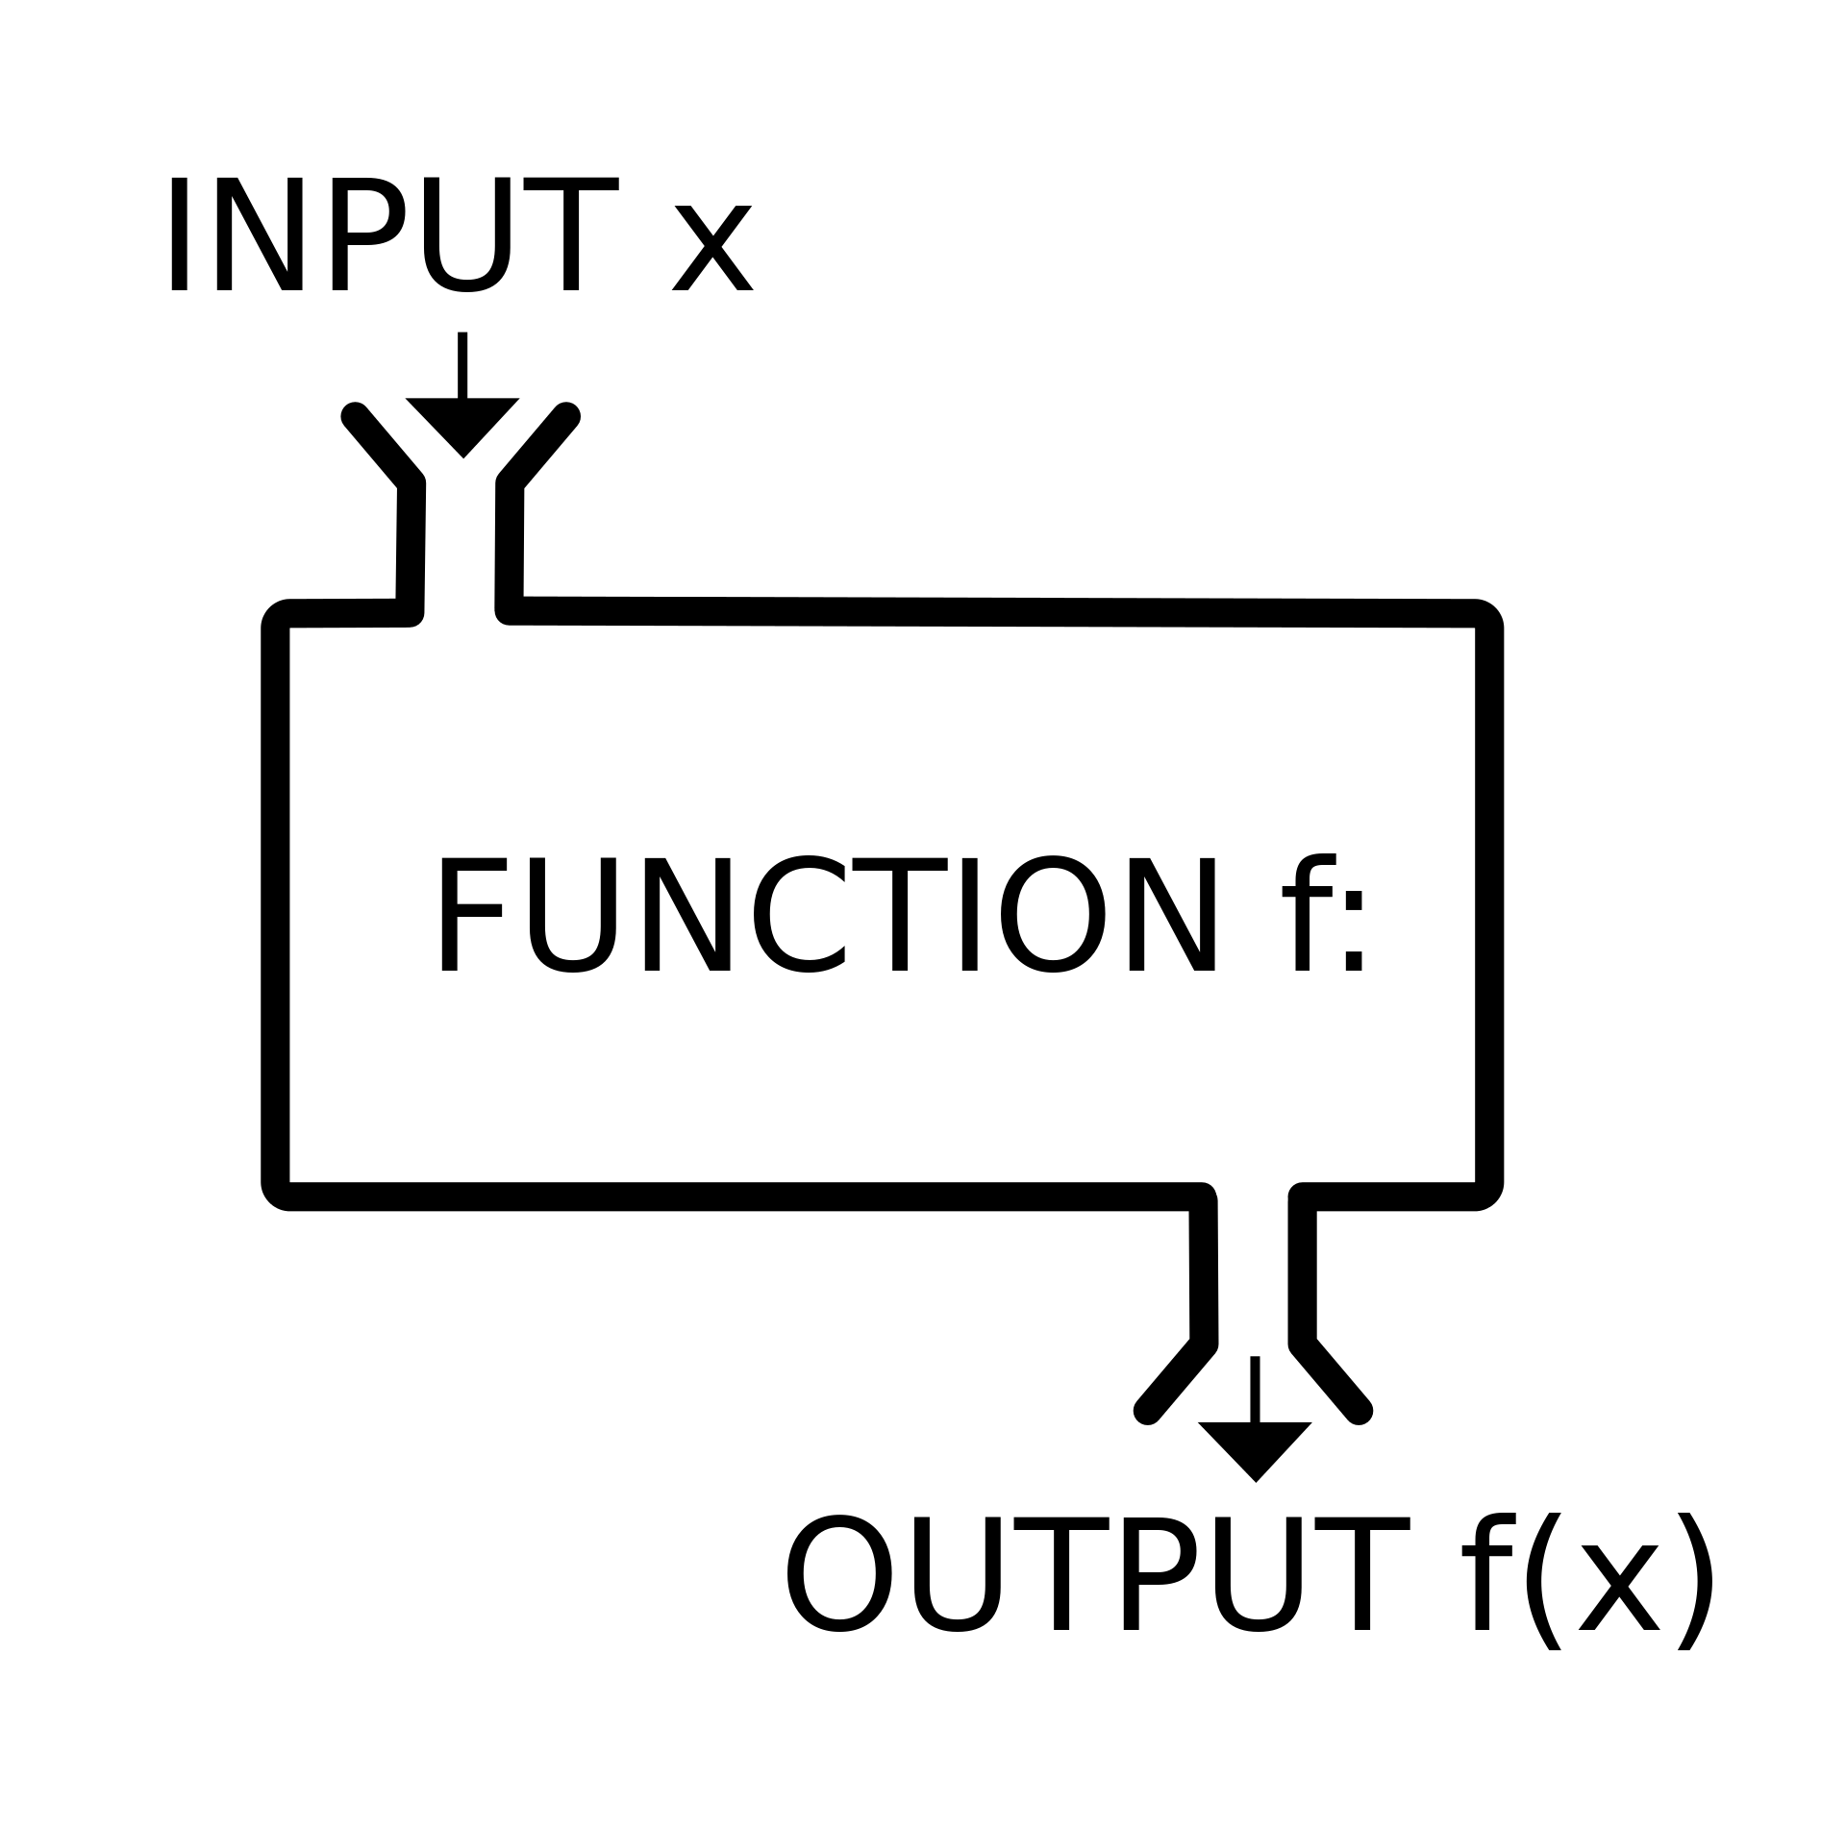
Grade 6 Review
Copy the outcome in your scribbler.
PR1 – I can demonstrate an understanding of relationships within tables of values to solve problems.
Copie l’objectif dans ton cahier.
PR1 - Je peux démontrer une compréhension des relations qui existent dans des tables de valeurs pour résoudre des problèmes.
This Photo by Unknown Author is licensed under CC BY-SA

Slide 2
Pattern Example. What would be the next 3 numbers in this pattern?
5,7,9,11,____, ______, ______

Slide 3
Copy the definition and input/output table below into your scribbler. Complete the table by filing in the output numbers.
Input/Output machine: Performs operations on a number (the input) to produce another number (the output).
Input/ entrée | Output/ sortie
1
2
3
4
6
9
output
input
x 5
entrée
sortie
Copie la définition ci-dessous et la table de valeur ci-dessus dans ton cahier. Complète la table de valeurs en remplissant les nombres de sortie.
Une machine d`entrée-sortie: une machine qui effectue des opérations sur un nombre (l`entrée) pour produire un autre nombre (la sortie).

Slide 4
Complete the following two tables of values in your scribbler. Write the three pattern rules for each.
Input Output
- 1
Input Output
- 5
x 3
Entrée
Sortie
Entrée
Sortie
Input/ Entrée | Output/ Sortie
1
2
3
4
5
Input/ Entrée | Output/ Sortie
10
9
8
7
Complète les deux tables de valeurs ci-dessous dans ton cahier. Écris les trois règles de
régularités pour chaque.

Slide 5
Worksheet – Input/Output Tables Handout Unit 1 Patterns from Table Pg 4-5 Feuille de travail – Les tables d’entrée/sortie-Handout

Slide 6
Journal Question PR1 #1

Slide 7
Journal Question PR1 #1
Complete the table of values for the input/output machine.
Write the pattern rules for the input and the output.
Input/ Entrée | Output/ Sortie
1
2
3
4
5
entrée
x 2
+3
sortie
1. Compléter la table de valeur pour la machine d'entrée/sortie ci-dessus.
2. Écris les règles de régularités pour les nombres d’entrée et de sortie.

Slide 8
Entrée Sortie
Comment cette régularité de carrés représente-t-elle la table de valeurs?
Read and copy in your scribbler.
The input is the figure number and the output is the number of squares in the figure.
Lis et copie dans ton cahier.
Le nombre d’entrée est le numéro de la figure et le nombre de sortie est combien de carrés il y a dans la figure.

Slide 9
Read.
Input/Entrée
Output/Sortie
We can draw pictures to show the relationship in a table of values.
The input number increases by 1 each time.
The output number increases by 3 each time.
Figure number/ Numéro de la figure | Number of triangles/Nombre de triangles
1 | 1
2 | 4
3 | 7
4 | 10
5 | 13
Lis.
Tu peux faire des dessins pour montrer la relation dans une table de valeurs.
Les nombres d`entrée augmente de 1 chaque fois.
Les nombres de sortie augmente de 3 chaque fois.

Slide 10
Read
To identify the numbers and operations
in the machine:
Input/ Entrée | Output/ Sortie
1 | 1
2 | 5
3 | 9
4 | 13
5 | 17
8
4
4
4
4
Input
?
?
Output
Entrée
Sortie
Pour déterminer les nombres et les opérations dans cette machine:

Slide 11
Practice: Copy and complete the following tables of values. Write the Write the pattern rule that relates the input to the output.
Pratique: Copie et complete les tables de valeurs ci-dessous. Écris la règle qui unit les nombres d’entrée et de sortie.
forme 1
form 2
form 3
form 4
Form number/ le numéro de la forme
Number of stars/ le nombre d'étoiles
Length of side/ Longueur du côté (cm) | 1 | 2 | 3 | 4 | 5 | 6
Perimeter/ Perimètre (cm) | 6 | 12 | 18 |  | 30 |  | 48

Slide 12
Practice: Copy and complete the following tables of values.
Pratique: Copie et complete les tables de valeurs ci-dessous.
Input/ Entree | Output/Sortie
1 | 2
2 | 4
3
4 | 8
 | 10
Input/ Entree | Output/Sortie
2 | 8
3 | 12
5
Input/ Entree | Output/Sortie
1 | 1
2 | 3
3 | 5
4 | 7
5 | 9

Slide 13
Journal Question PR1 #2

Slide 14
Worksheet – Double Operation Input/Output Table of Values Handout Feuille de travail – Double Opérations des tables d’entrée/sortie Handout

Slide 15
Journal Question PR1 #3

